Slide 1
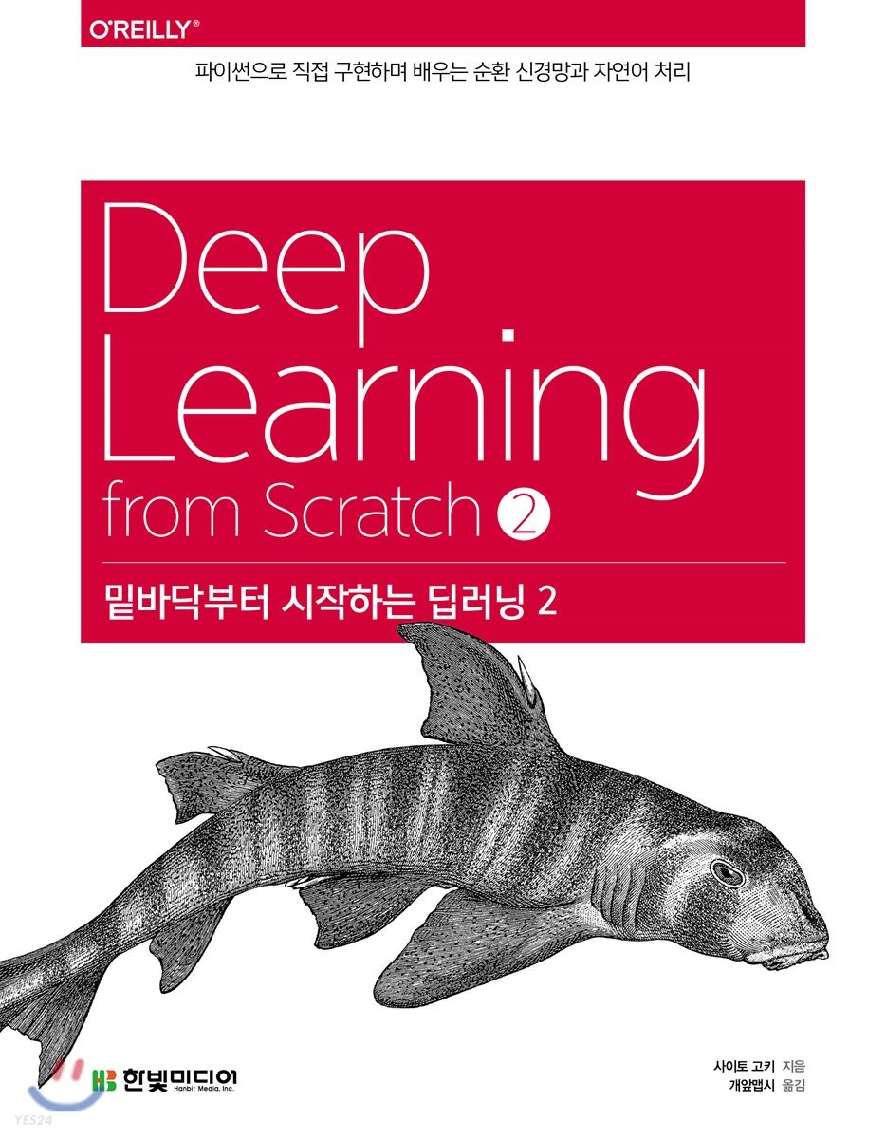
밑바닥부터 시작하는 딥러닝 2 사이토 고키 황의지 2024.04.02

Slide 2
목차
<밑바닥부터 시작하는 딥러닝 1> 보완
<밑바닥부터 시작하는 딥러닝 2> 실험 및 결과 비교

Slide 3
1. <밑바닥부터 시작하는 딥러닝 1> 보완
MultiLayerNet 정확도 출력
MultiLayerNet vs DeepConvNet : 시간 비교 (8층)
Adam / Relu / He initialization / dropout / lr=0.001 / epoch=20 / batch=100
Notes:
모든 데이터 대상으로 손실 함수 구할라면 시간이 오래걸린다 >> 미니배치로 전체의 근사치!
fully connected layer vs convolutional neural network

Slide 4
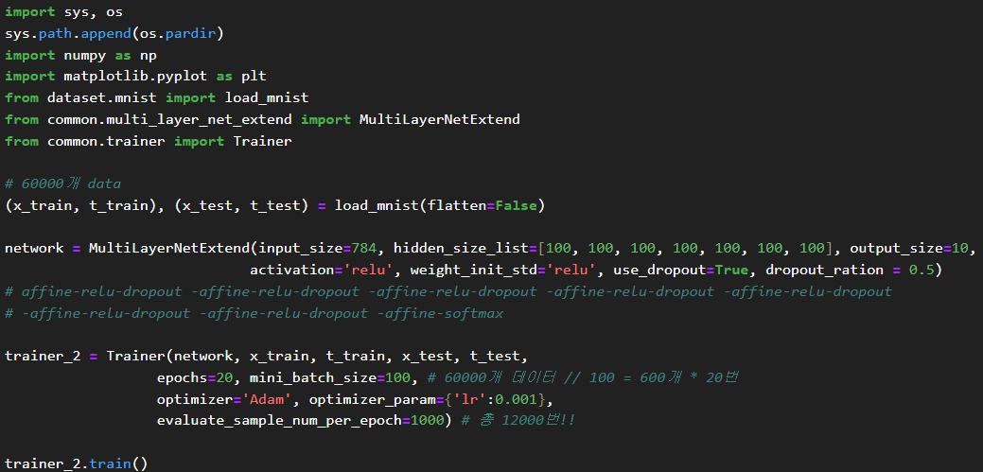
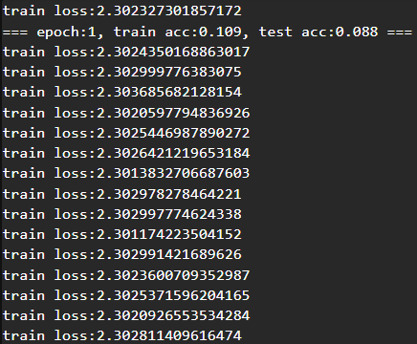
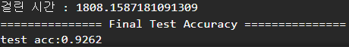
MultiLayerNet 정확도 출력
…
Notes:
모든 데이터 대상으로 손실 함수 구할라면 시간이 오래걸린다 >> 미니배치로 전체의 근사치!

Slide 5
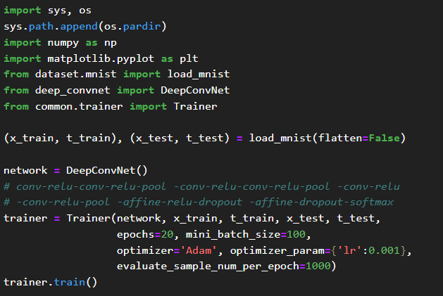
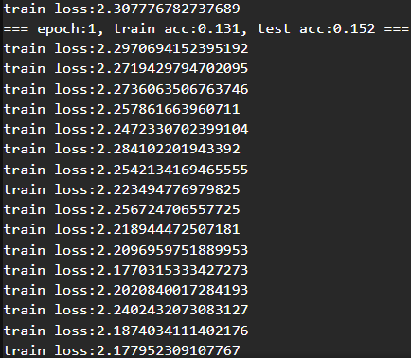
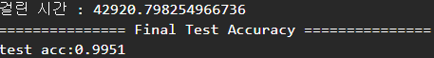
2. MultiLayerNet vs DeepConvNet
…
Notes:
3x3 작은 필터(파라미터 적다)를 사용하였고, 층이 깊어지면서 채널 수가 점점 늘어난다.
affine-ReLU layers connect all the information from the previous layer and look at the bigger picture. These layers combine the feature and find any relevance between different parts of the picture.

Slide 6
2. MultiLayerNet vs DeepConvNet
MultiLayerNet DeepConvNet
Notes:
30분 vs 12시간
loss 마지막 train 때 각각
0.15923464916265598 0.797746090363644

Slide 7
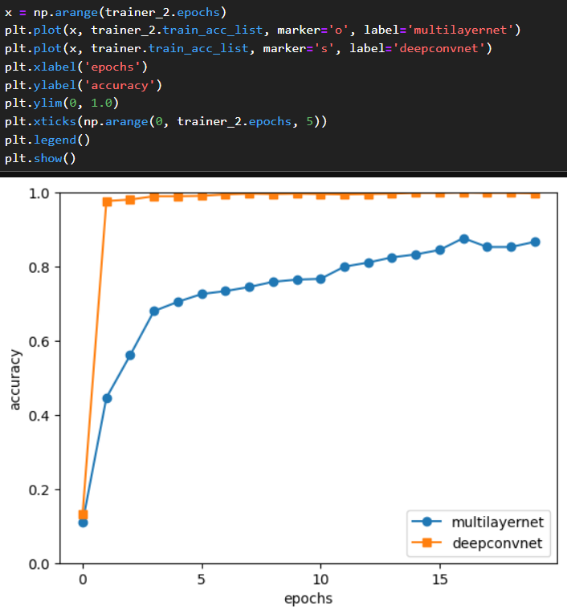
2. MultiLayerNet vs DeepConvNet
Notes:
데이터의 형상이 무시, 1,28,28 >> 784개의 input 데이터로 flatten 되어 affine 입력
3차원 속에서 의미를 갖는 본질적인 패턴이 있을거야!! = CNN
데이터 = feature map
필터는 결국 에지나 블롭 등 원시적 정보를 담고 있어서 얘랑 만나면 그 정보들이 추출되고 다음 계층에 전달~

Slide 8
2. <밑바닥부터 시작하는 딥러닝 2>
CH01. 신경망 복습
…
7. CH07. RNN을 사용한 문장 생성
8. CH08. 어텐션

Slide 9
CHAPTER 2. 자연어와 단어의 분산 표현
자연어 처리 : 컴퓨터가 우리 말을 알아듣게, 이해하도록
딥러닝 등장 이전 기법
텍스트를 단어로 분할하는 처리
단어를 단어 ID로 변환

Slide 10
2.1.1 단어의 의미
말 > 문자 > 단어 : 의미의 최소 단위
컴퓨터에게 ‘단어의 의미’를 이해시키는 것이 중요
1. 시소러스(유의어 사전) 기법
2. 통계 기반 기법
3. 추론 기반 기법 (word2vec)
Notes:
합성곱계층3개 완전연결 2개

Slide 11
2.3 통계 기반 기법
자동으로 단어의 의미 추출 >> 단어 벡터!
corpus 이용 : 연구 등 염두에 두고 수집한 텍스트 데이터

Slide 12
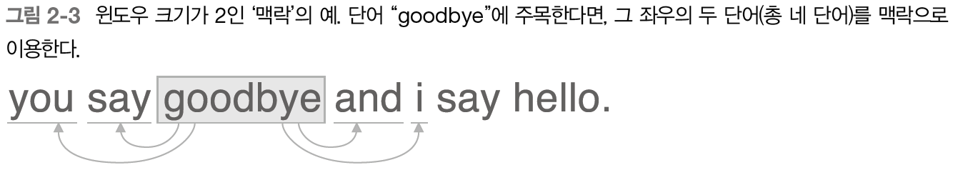
2.3.3 분포가설
“단어의 의미는 주변 단어에 의해 형성된다.”
단어 자체에는 의미가 없고, 그 단어가 사용된 context맥락이 의미를 형성한다.
단어 근처에는 음료가 등장하기 쉽다. guzzle 이라는 단어 근처에도 음료가 잘 등장한다. 여기서 guzzle과 drink는 가까운 의미의 단어라는 것도 알 수 있다.
맥락 : 주변에 놓인 단어
맥락의 크기 : window size

Slide 13
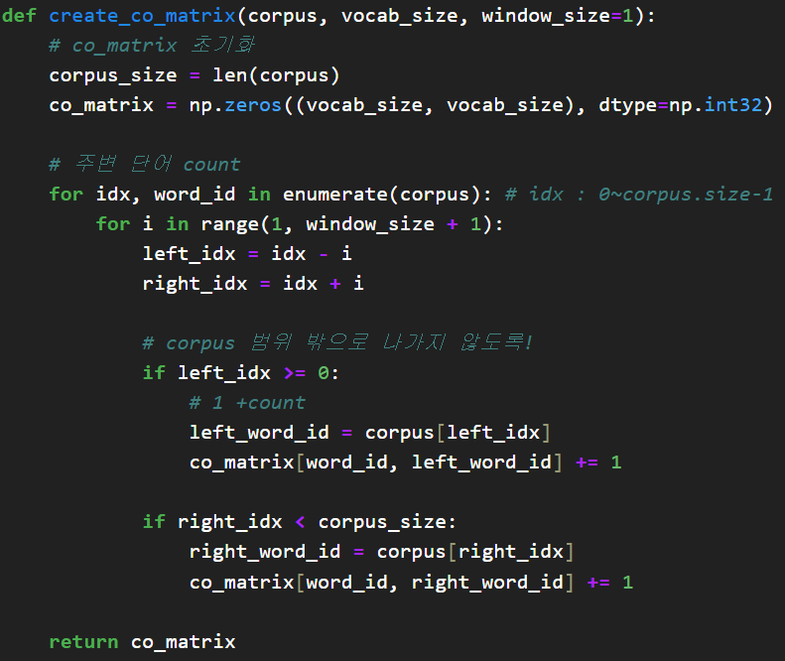
2.3.4 동시발생 행렬

Slide 14
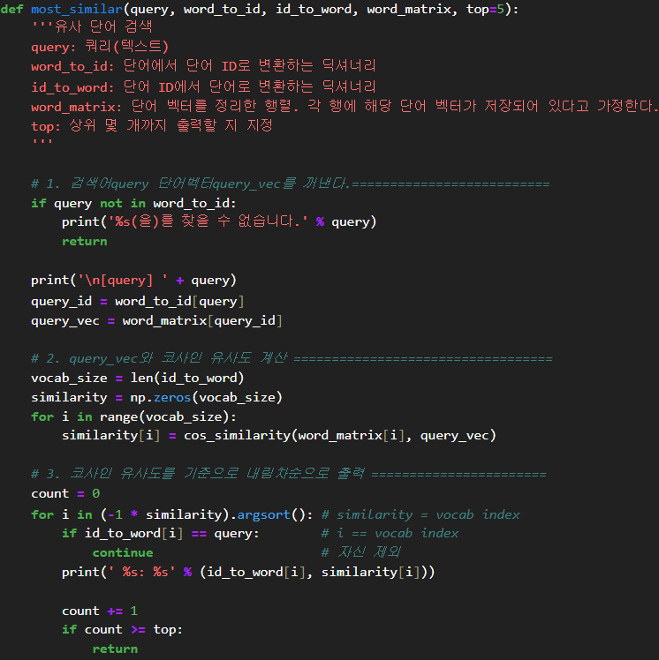
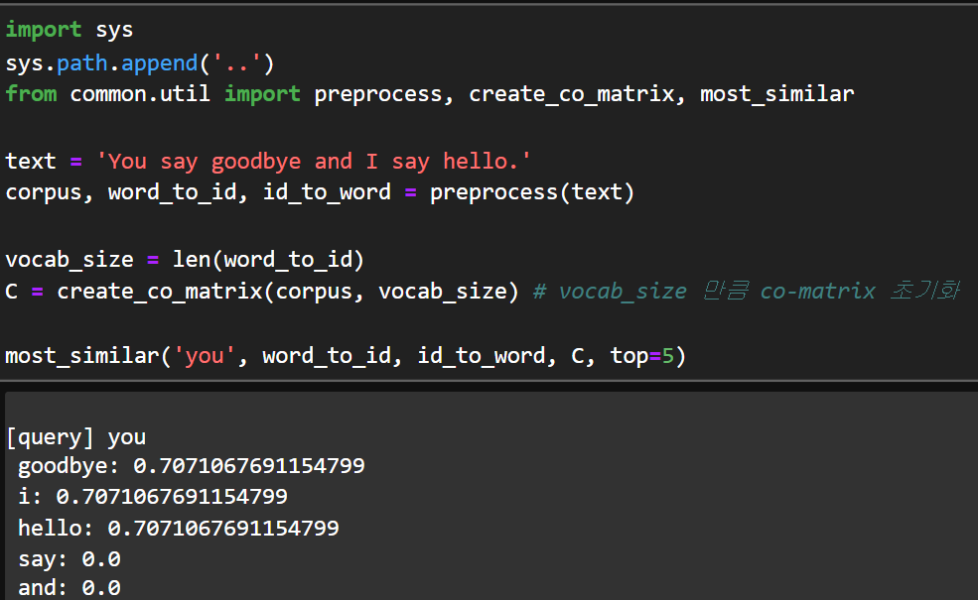
2.3.6 유사 단어의 랭킹 표시
말뭉치 크기가 작아서 아직 직관과는 거리가 멀다

Slide 15
2.4 통계 기반 기법 개선하기
동시발생 행렬 -> 단어를 벡터로 표현

Slide 16
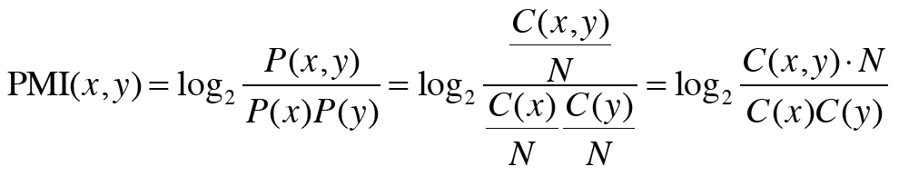
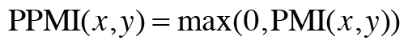
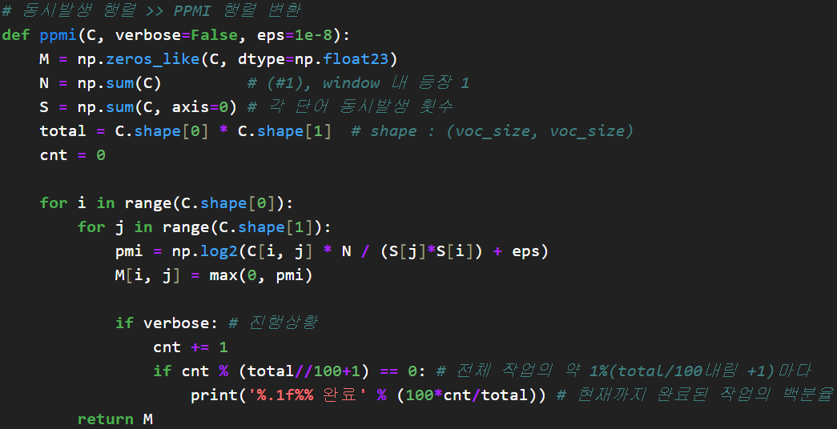
2.4.1 상호정보량
Notes:
의도적으로 처리량을 조금 더 여유롭게 잡기 위한 방식일 수 있습니다.
결론적으로, total//100+1은 전체 작업량의 약 1%에 해당하는 작업 단위 수를 내림한 값에 1을 더해, 전체 작업량을 처리하기 위해 필요한 최소 단위 수를 계산하는 방식입니다. 1%에 정확히 해당하는 값을 나타내는 것이 아니라, 전체 작업량을 100으로 나눈 후 그 결과에 조금의 여유를 더하는 계산 방식이라고 이해하시면 됩니다.

Slide 17
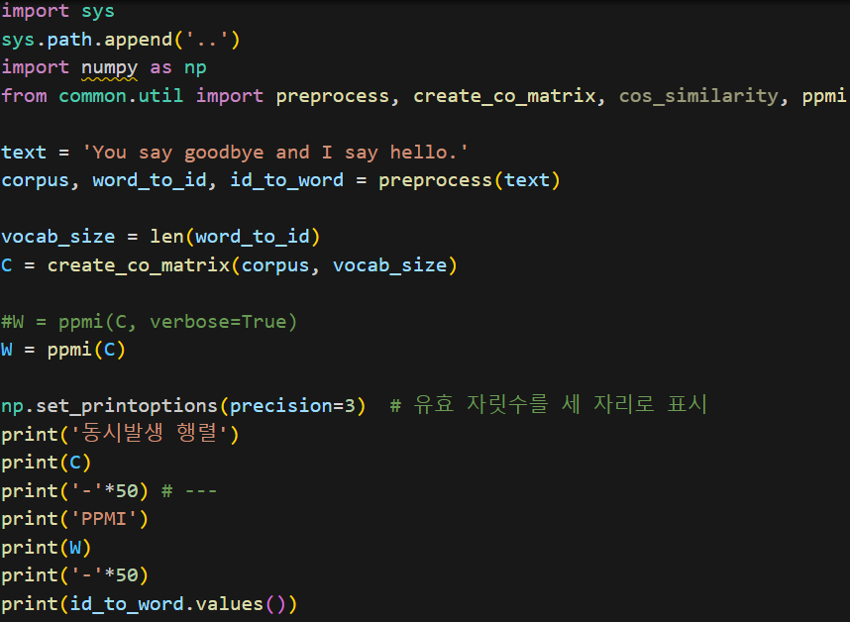
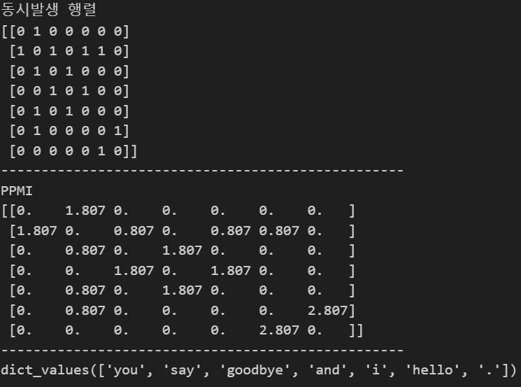
2.4.1 상호정보량

Slide 18
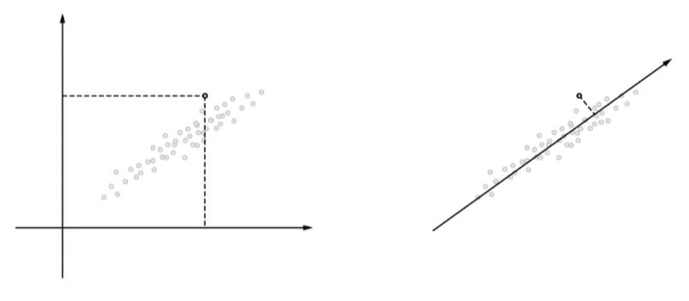
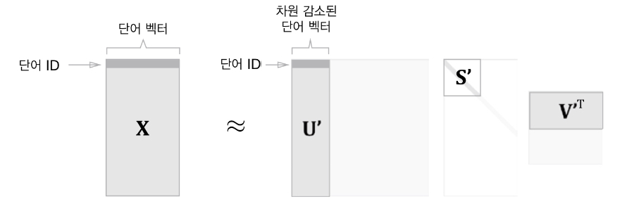
2.4.2 차원 감소
dimensionality reduction
말뭉치의 어휘 수가 증가 -> 벡터 차원 수 증가 & 원소 대부분 0 -> 노이즈에 약하고 견고하지 못함
중요한 정보 최대한 유지하면서 줄임
새로운 축을 찾는 일
데이터가 넓게 분포되도록
1차원 값만으로도 데이터의 본질적인 차이를 구별할 수 있어야 함
sparse vector -> 0이 아닌 실수 ‘밀집벡터‘ = 분산 표현

Slide 19
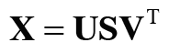
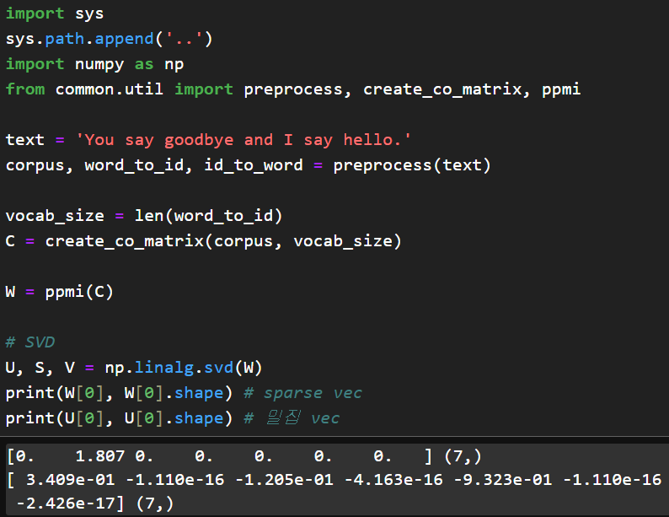
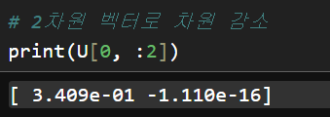
2.4.3 SVD에 의한 차원 감소
넘파이 linalg 모듈이 제공하는 svd 메서드
O(N^3) -> 더 빠른 Truncated SVD 추천

Slide 20
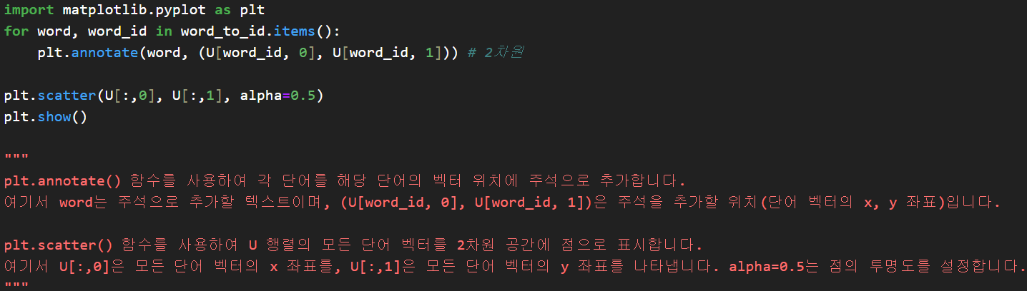
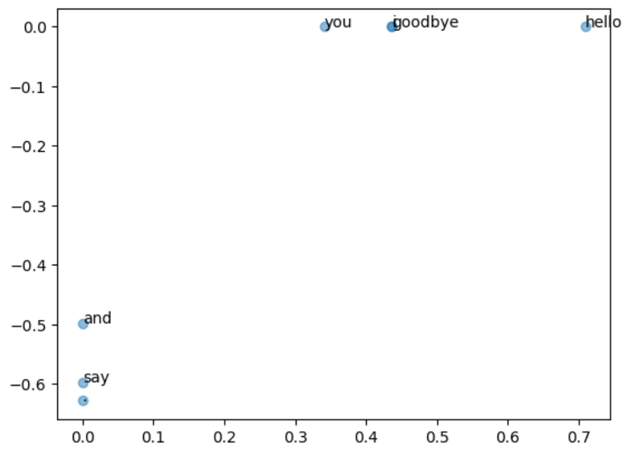

Slide 21
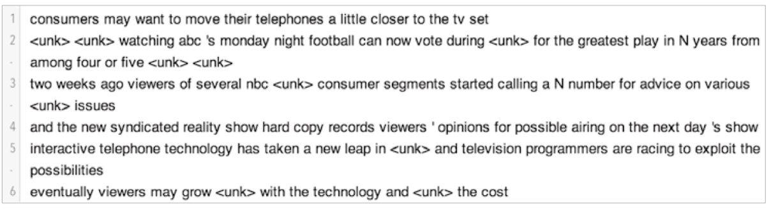
2.4.4 PTB 데이터셋
펜 트리뱅크Penn Treeback (PTB)
주어진 기법을 품질을 평가하는 벤치마크
한 문장이 하나의 줄 -> 각 문장 연결한 하나의 큰 시계열 데이터
희소한 단어 <unk> 특수 문자 (unknown)
구체적 숫자를 N으로 대체

Slide 22
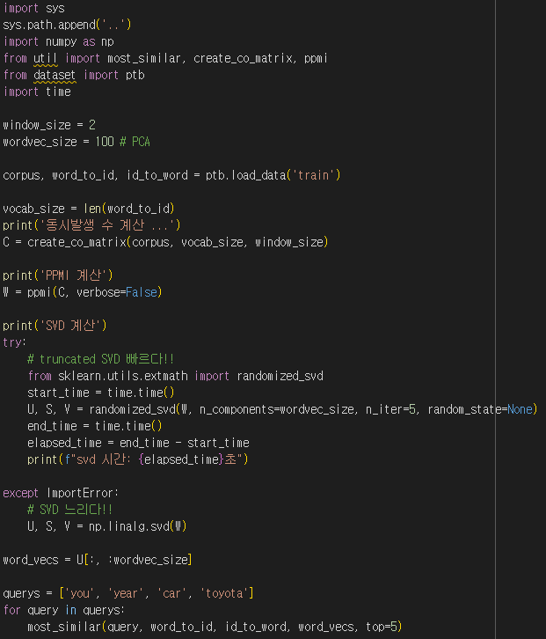
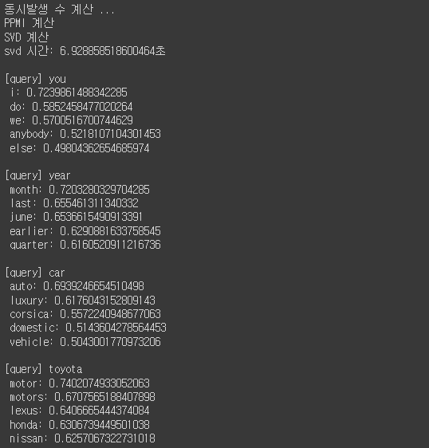
2.4.5 PTB 데이터셋 평가

Slide 23
CHAPTER 3. word2vec
분산 표현 : “단어의 의미는 주변 단어에 의해 형성된다.“
통계 기반 기법 >> 추론 기반 기법
단어의 ‘동시발생 가능성’을 얼마나 잘 모델링 하는가
Notes:
skipgram 분산표현 정밀도 높음. softmax 맥락 수 만큼 구해야해서 느림.
더 어려운문제를 풀잖아. 여러 맥락/후보를 고려하자나.

Slide 24
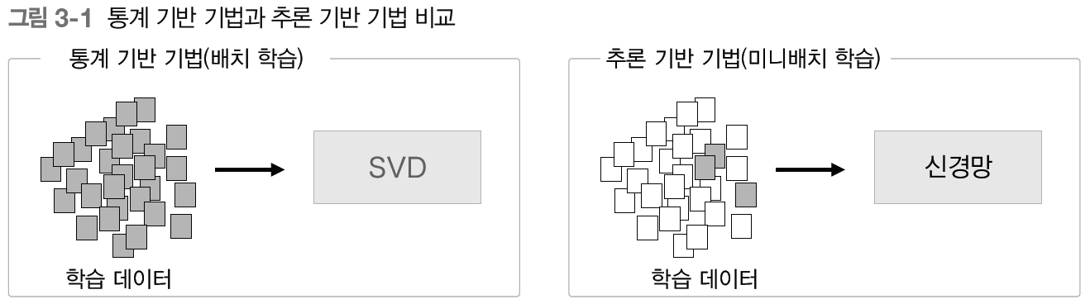
3.1.1 통계 기반 기법의 문제점
대규모 말뭉치 -> 거대 행렬 -> SVD 컴퓨팅 자원…
추론 기반 기법 : 신경망 이용하여 미니 배치 학습 (가중치 갱신)
GPU + 병렬 계산 -> 학습 속도 향상
Notes:
np.dot 인수가 모두 1차원배열이면 벡터의 내적, 2차원배열이면 행렬 곱!!

Slide 25
3.2.1 CBOW 모델의 추론 처리
context로부터 target/center word을 추측
분산 표현 얻어냄
- 2층 신경망 -
입력층 : 맥락 포함 단어 N개, 입력층 N개
(완전연결계층 : 가중치 = 분산 표현)
은닉층 : 입력층 N개 평균 -> 은닉층 뉴런 1개
(완전연결계층)
출력층 : 각 단어의 점수, 소프트맥스 이전

Slide 26
3.2.2 CBOW 모델의 학습
소프트맥스 함수 -> 확률 (큰 뉴런/노드가 정답)
맥락이 주어졌을 때 중앙에 어떤 단어가 출현하는지
가중치 W, ‘단어의 출현 패턴’을 파악한 벡터가 학습된다.
‘단어 출현 패턴’ 학습은 사용한 말뭉치로부터 배운다.
즉, 스포츠 기사만 사용하는 경우와 음악 관련 기사만 사용하는 경우 얻게 되는 분산 표현이 크게 다를 것이다.
다중 클래스 분류 -> 소프트맥스 & 크로스 엔트로피

Slide 27
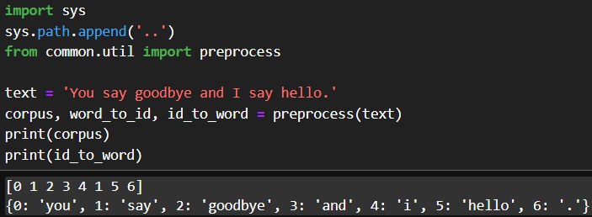
3.3.1 맥락과 타깃
신경망에 맥락을 입력했을 때 타깃이 출현할 확률이 높도록 학습
1. 전처리 : 단어 ID로

Slide 28
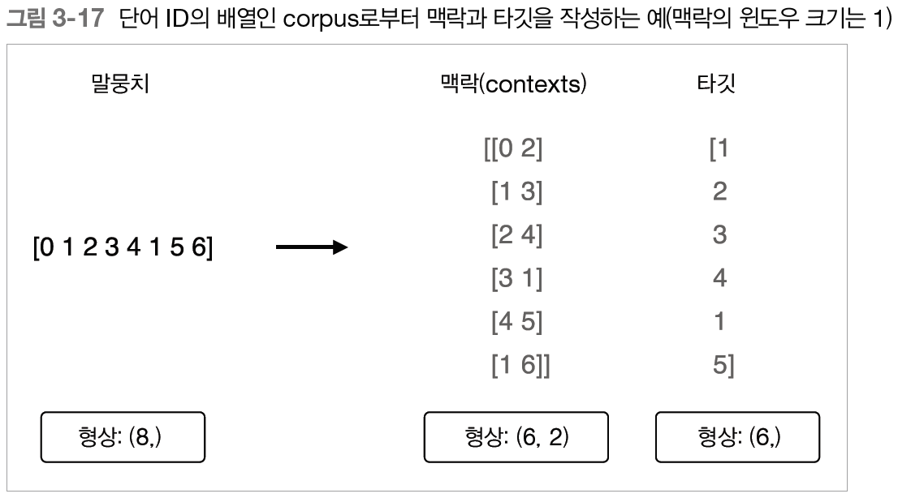
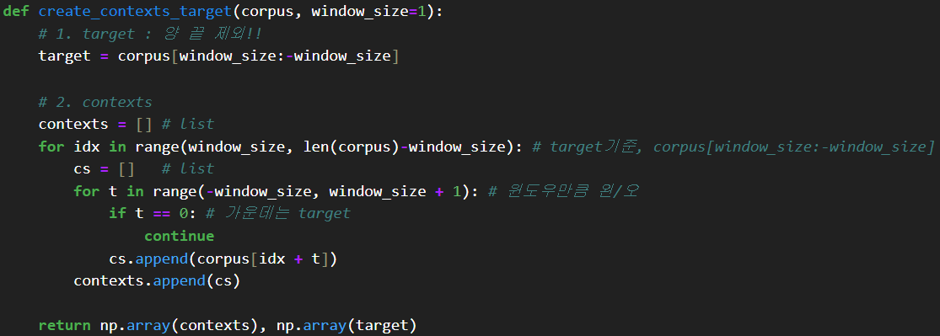
3.3.1 맥락과 타깃
1. 전처리 : 단어 ID로
2. 맥락/타깃 : 맥락, 2차원 배열

Slide 29
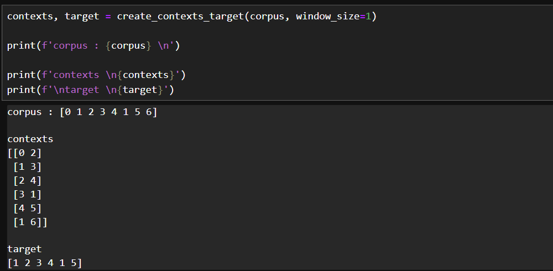
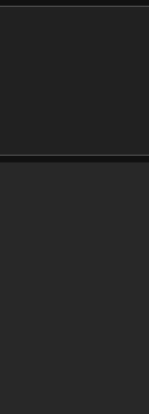

Slide 30
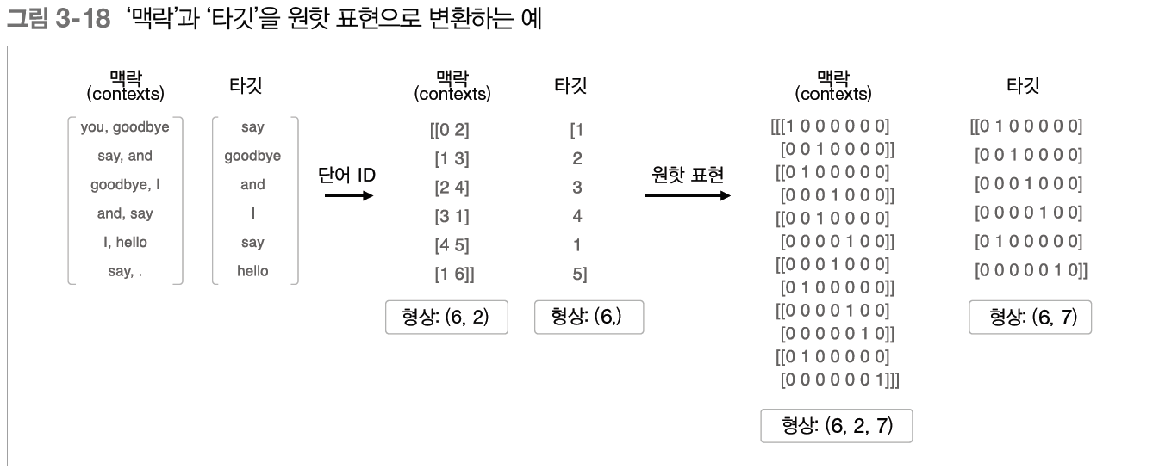
3.3.2 원핫 표현으로 변환
contexts.shape 3차원 (6, 2, 7) 이 된다.

Slide 31
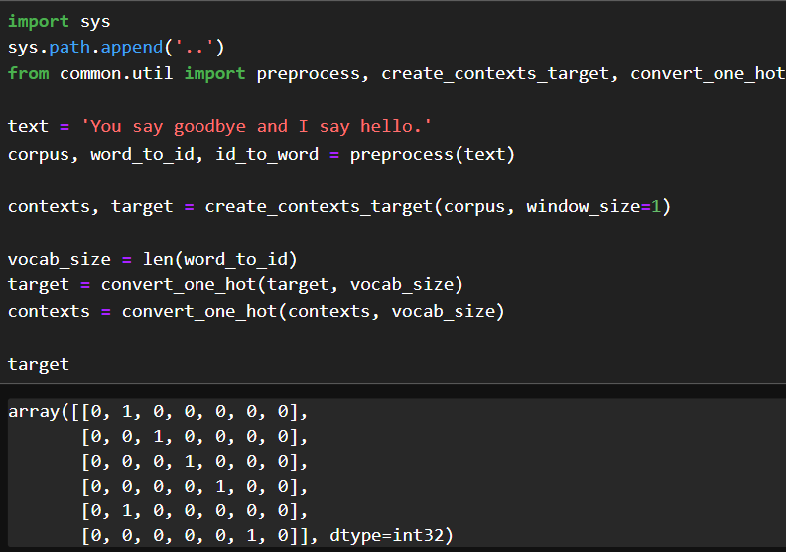
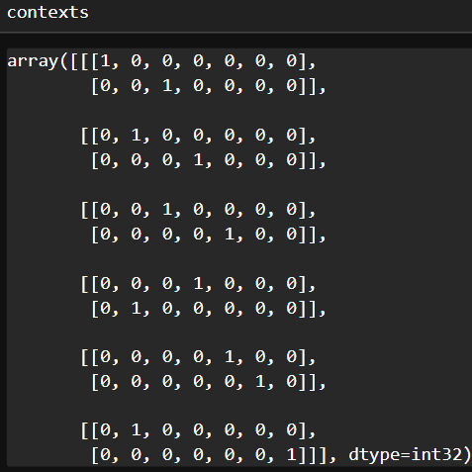
3.3.2 원핫 표현으로 변환
contexts.shape 3차원 (6, 2, 7) 이 된다.

Slide 32
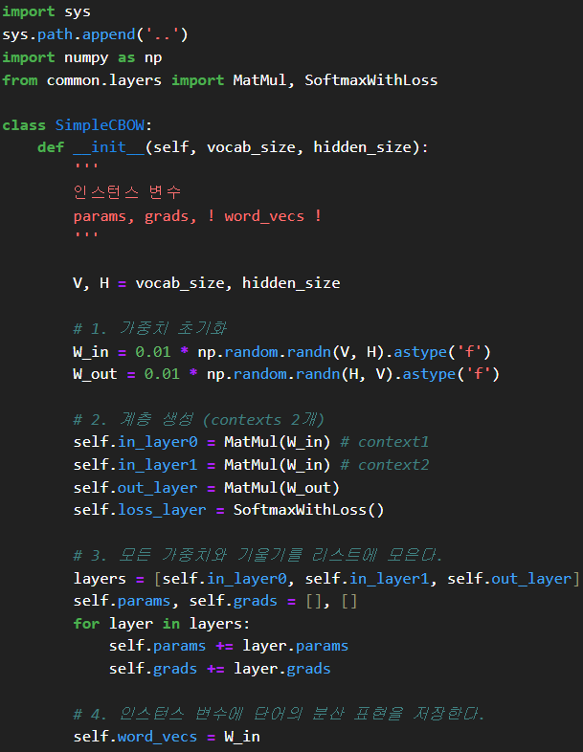

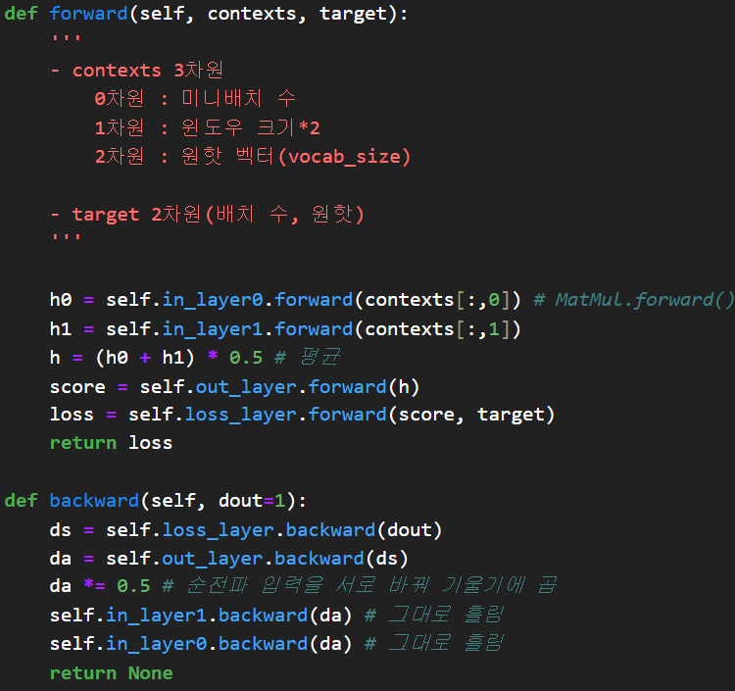
3.4 CBOW 모델 구현
Notes:
메모리 관점, 버스 대역폭이 병목이 될수도있어서, 속도 빠름 float32

Slide 33
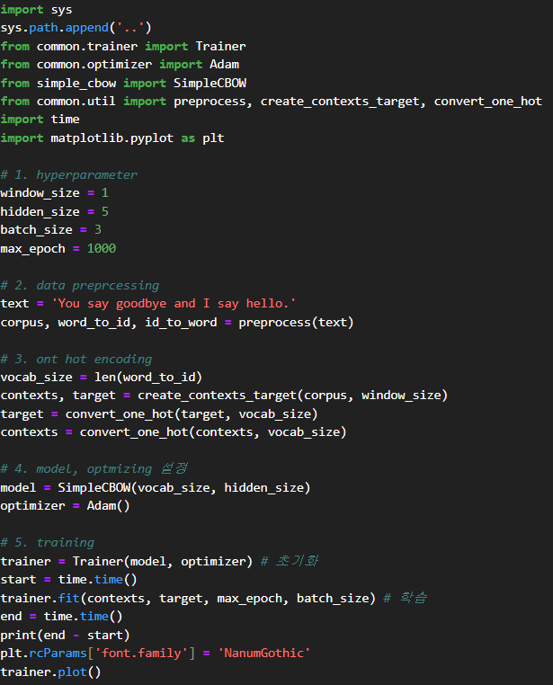
3.4.1 학습 코드 구현

Slide 34
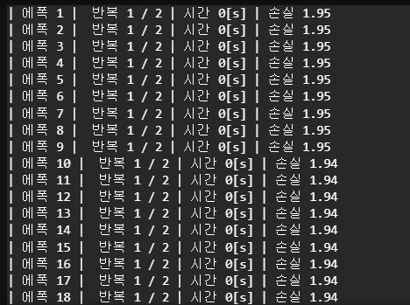
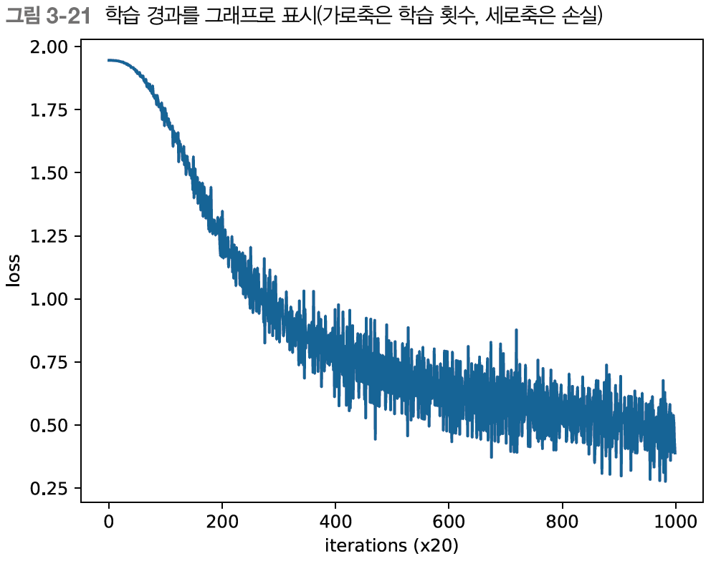
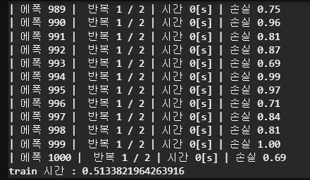

3.4.1 학습 코드 구현
…

Slide 35
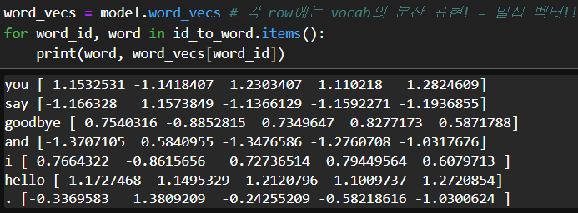
3.4.1 학습 코드 구현
‘단어의 의미＇를 잘 파악한 벡터 표현
Notes:
분산표현!

Slide 36
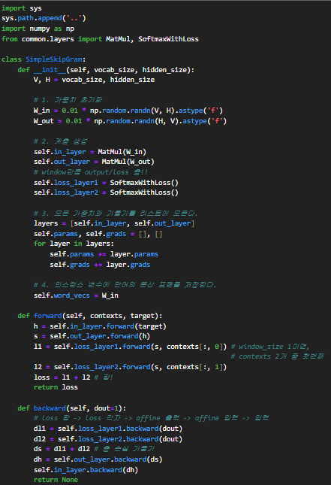
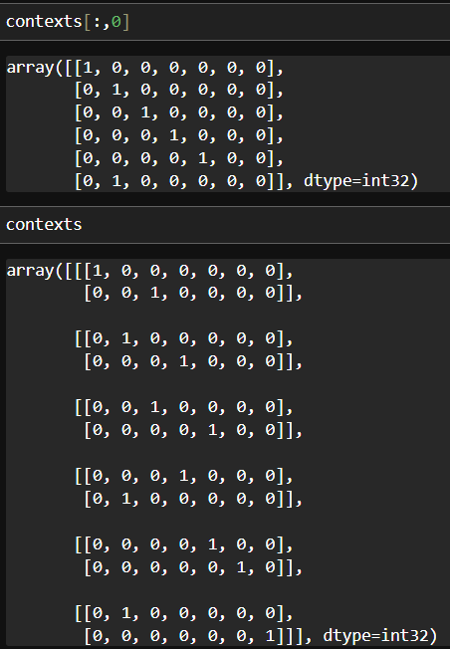

Slide 37
CHAPTER 4. word2vec 속도 개선
어휘 수 많아지면 속도 너무 오래 걸림
1. Embedding 계층 도입
2. 네거티브 샘플링, 손실 함수 도입

Slide 38
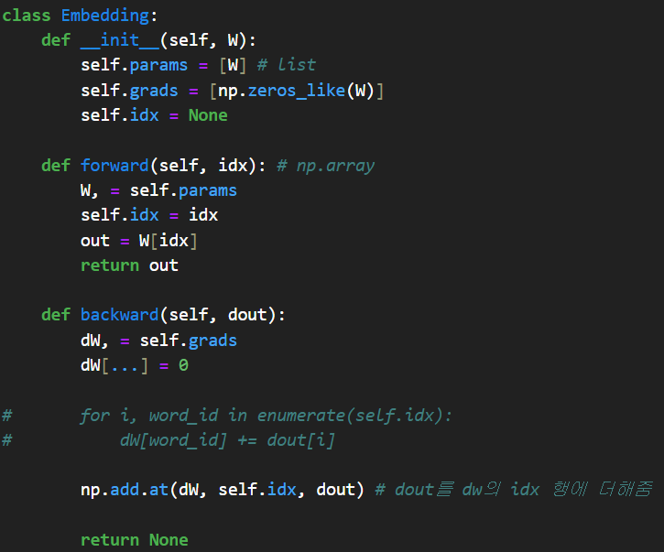
4.1.2 Embedding 계층 구현
중복 문제!

Slide 39
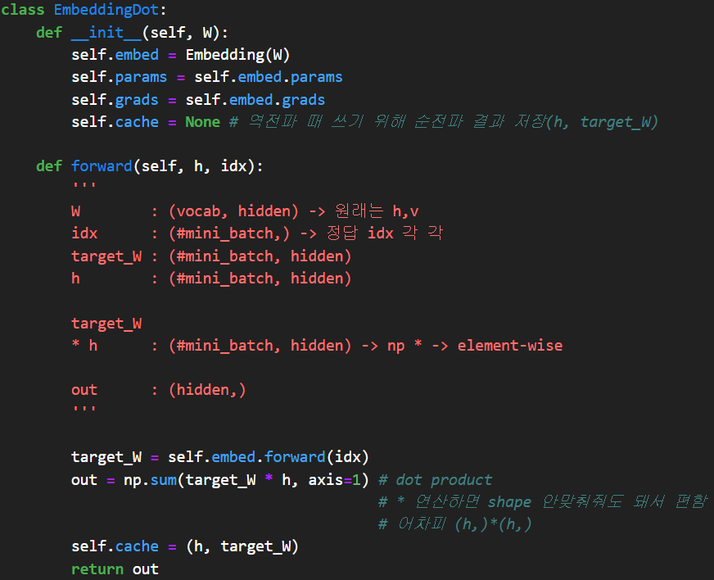
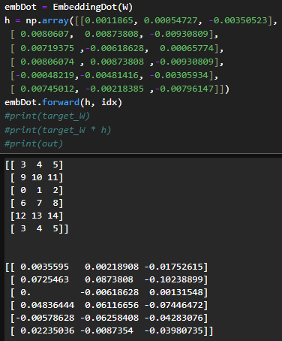



Slide 40



4.2.6 네거티브 샘플링의 샘플링 기법
$무$작위말고 <- np.random.choice()
통계 데이터 기초로 샘플링 – 빈도 기준 확률분포로 나타냄
실전 문제에서는 희소한 단어 거의 출현하지 않음 -> 중요도 낮다

Slide 41



4.2.6 네거티브 샘플링의 샘플링 기법
$출$현 확률이 낮은 단어를 버리지 않도록 기존 확률분포에 0.75를 곱한다.
다른 값도 가능
분모 : ‘수정 후 확률분포의 총합’ -> 합 1
실제로 확률 조금 높아짐
유니그램Unigram : 하나의 단어를 대상으로 확률분포
바이그램Bigram : 두 단어로 구성된 대상에 대한 확률분포

Slide 42




4.2.7 네거티브 샘플링 구현
Notes:
네거티브 샘플링을 위해선 다중 분류를 이진 분류로 근사!

Slide 43


4.2.7 네거티브 샘플링 구현

Slide 44



4.3.1 CBOW 모델 구현
Embedding 계층
Negative Sampling 계층 적용

Slide 45


4.3.2 CBOW 모델 학습 코드
Notes:
https://rfriend.tistory.com/525 - 피클
이거 책에 결과 x (ptb corpus 약 10만개)

Slide 46



4.3.2 CBOW 모델 학습 코드
…
…
Notes:
시간으로 변환: 6994초 ÷ 3600초 = 1.942222...시간
정수 부분은 1시간을 의미합니다.
분으로 변환: 소수점 부분(0.942222...)을 분으로 변환하기 위해 60을 곱합니다.
0.942222... × 60 = 56.533333...분
따라서, 6994초는 약 1시간 56분입니다.

Slide 47


4.3.3 CBOW 모델 평가
>> 인칭대명사
>> 기간
>> 자동차브랜드
Notes:
https://rfriend.tistory.com/525 - 피클
제법 굿

Slide 48
CHAPTER 5. 순환 신경망(RNN)
Feed Forward 단방향 신경망
시계열 데이터 패턴을 충분히 학습할 수 없다.
그래서
Recurrent Neural Network 순환 신경망 가 등장

Slide 49
5.1.3 CBOW 모델을 언어 모델로?
Markov Chain/Model : 미래의 상태가 현재 상태(contexts)에만 의존해 결정CBOW 한계 : 맥락 내 단어 순서가 무시 <- bag-of-words 의미
분포를 이용함
은닉층에서 단어 벡터들 더해짐 (평균)
그럼, 은닉층 결과 값을 concatenate 하면 되지!
RNN -> 맥락이 아무리 긴 시계열 데이터라도 대응

Slide 50


5.2.2 순환 구조 펼치기
Wx: 입력 x를 출력 h로 변환하기 위한 가중치
Wh: 1개의 RNN출력을 다음 시각의 출력으로 변환하기 위한 가중치
b: 편향
h(t-1), xt: 행벡터
RNN의 출력 ht는 은닉상태(hidden state) 혹은 은닉 상태 벡터(hidden state vector)라고 한다.
RNN은 h라는 '상태'를 가지고 있으며 위의 식의 형태로 갱신된다고 해석할 수 있다. RNN계층을 '상태를 가지는 계층' 혹은 '메모리(기억력)가 있는 계층'이라고 한다.
하이퍼볼릭탄젠트
Notes:
Sigmoid의 미분의 최대값이 0.25이기 때문에, Deep해질수록 Vanishing Gradient 가 발생합니다.
Tanh는 0~1인 Sigmoid 확장판이며, 미분의 최대값이 1로 Vanishing Graidient를 해결합니다.

Slide 51


5.3.1 RNN 계층 구현
Notes:
편향 : 뉴런이 얼마나 쉽게 활성화 되는지
한 쪽으로 치우쳐 균형을 깸 : 입력이 모두 0이어도 결과로 편향 값이 출력됨
재귀는recursive - 트리구조

Slide 52

5.3.1 RNN 계층 구현

Slide 53
5.2.3 BPTT
Backpropagation Through Time
시계열 데이터가 길 때 = 역전파 시 컴퓨팅 자원(메모리) 증가 & 기울기 불안정
Notes:
배치를 t로 쪼갠거

Slide 54

5.2.4 Truncated BPTT
큰 시계열 데이터에서 신경망 연결 끊음
역전파 연결만, 작은 신경망 여러 개로 학습 (독립적)
순전파는 계속 seqeuntial하게 연결, 입력
Notes:
배치를 t로 쪼갠거

Slide 55




Notes:
순전파 때 분기되어서 역전파 때는 합산
dh 처음엔 0(truncated) 그러나 t만큼 시각길이만큼은 다같이 계산되니까 0아니고 recurrent

Slide 56


5.4.2 Time 계층 구현
Notes:
softmax에 넣어주기 전에 vocabulary 사이즈 만큼의 벡터를 표현하는 행렬이 나와줘야한다. 즉 hidden_size에 가중치W를 곱해서 score를 부여하는 것이 이 층의 역할이다.
.Embedding 은 주어진 정수 인덱스(corpus)를 해당 인덱스에 매핑되는 고정 길이 고차원 벡터로 변환하는 역할, 임베딩 벡터를 생성/매핑

Slide 57


5.4.2 Time 계층 구현

Slide 58


5.5.1 RNNLM 구현

Slide 59



5.5.3 RNNLM의 학습 코드
Notes:
시그모이드 0~1 -> yes or no, 1 or 0 이 타깃임
탄 -1~1 -> 미분 0~1

Slide 60


5.5.3 RNNLM의 학습 코드
Notes:
학습 과정에서 무작위 값이 쓰이기 때문에 가중치 데이터는 환경에 따라 다르다. (거시적 같음)
-> 가중치 초기화 시 초깃값, 미니배치 선택

Slide 61


5.5.4 RNNLM의 Trainer 클래스
Notes:
시그모이드 0~1 -> yes or no, 1 or 0 이 타깃임
탄 -1~1 -> 미분 0~1

Slide 62

5.5.4 RNNLM의 Trainer 클래스
Notes:
시그모이드 0~1 -> yes or no, 1 or 0 이 타깃임
탄 -1~1 -> 미분 0~1

Slide 63


5.5.4 RNNLM의 Trainer 클래스
Notes:
시그모이드 0~1 -> yes or no, 1 or 0 이 타깃임
탄 -1~1 -> 미분 0~1

Slide 64
CHAPTER 6. 게이트가 추가된 RNN
장기 의존 관계 Long Term Dependency : 시계열 데이터에서 멀리 떨어진 것 잘 학습 안됨
LSTM, GRU : gate가 추가된 RNN

Slide 65
6.1.3 기울기 소실과 기울기 폭발의 원인
T번 반복해서 곱해서 지수적인 변화
Wh > 1, exploding gradients -> 오버플로, NaN 값 발생
Wh < 1, vanishing gradients -> 매개변수 갱신x, 장기 의존 관계 학습 x
Notes:
long term depency 원인!

Slide 66

6.1.4 기울기 폭발 대책
Gradient Clipping
l2 norm 이용 + 기울기 하나의 (스칼라 값으로) 처리

Slide 67


6.2.2 LSTM 계층 조립하기
c_t : 과거로부터 시각 t까지 모든 정보 저장
이 기억을 바탕으로 tanh후, 은닉 상태 h_t 출력 (다음 t의 lstm에)
(c_t-1, h_t-1, x_t) 입력 -> c_t 계산
gate : 어느 정도 열지, 열림 상태 조절
0.0 ~ 1.0 실수 -> sigmoid로 상태 구함
가중치 매개변수가 제어
즉, gate 열까 말까는 학습 데이터로부터 자동 갱신/학습

Slide 68


6.2.5 새로운 기억 셀
이전 시각의 기억 셀 c_t-1에 더해짐
새로운 정보를 기억 셀에 추가
tanh 노드
인코딩된 정보의 강약을 조절
Notes:
tanh 인코딩된 정보의 강약을 조절 -1~1

Slide 69

6.2.7 LSTM의 기울기 흐름
매번 새로운 게이트 값을 이용하므로 곱셈의 효과가 누적되지 않아 기울기 소실이 일어나지 않는다.
Notes:
c가 학습되는 과정에서는 + 와 ∘ 노드만을 지난다는 것을 알 수 있다.
+ 노드의 경우 동일한 기울기를 그대로 흘려주므로 아무리 개수가 많더라도 기울기를 소실시키지 않는다.
아다마르 곱이 있는 노드의 경우에는 행렬 곱보다 기울기를 덜 소실시키며, 아다마르 곱이 매번 다른 망각 게이트 값에 의해 결정되므로 곱셈의 효과가 누적되지 않는다는 장점이 있다. 망각 게이트의 값은 매번 동일한 값이 아니라 학습을 통해 변하기 때문에 기울기 소실이 적은 최적의 값을 적용할 수 있다.

Slide 70


6.3 LSTM 구현

Slide 71




6.3 LSTM 구현

Slide 72


6.3.1 Time LSTM 구현

Slide 73


6.４LSTM을 사용한 언어 모델
Notes:
편향 : 뉴런이 얼마나 쉽게 활성화 되는지
한 쪽으로 치우쳐 균형을 깸 : 입력이 모두 0이어도 결과로 편향 값이 출력됨

Slide 74

6.４LSTM을 사용한 언어 모델
Notes:
2017년 기준 60까지 만들고 있음 그래서 아직 우리 모델은 개선할 여지가 많다

Slide 75



6.４LSTM을 사용한 언어 모델
…
136.07
Notes:
10000개 중 135개까지 후보를 줄일 수 있다!
2017년 기준 60까지 만들고 있음 그래서 아직 우리 모델은 개선할 여지가 많다

Slide 76
6.5 RNNLM 추가 개선

Slide 77
6.5.1 LSTM 계층 다층화
GNMT –> 문제 복잡하고 학습 데이터를 대량으로 준비할 수 있다면 LSTM 계층을 깊게 쌓는 것이 정확도를 향상
PTB 데이터 셋 –> 2~4층
피드포워드 신경망, Affine/convolution 깊게 쌓으면 표현력이 좋아졌음

Slide 78


6.5.2 드롭아웃에 의한 과적합 억제
다층화 -> 표현력 풍부 & 과적합을 일으킴
RNN이 피드포워드보다 더 쉽게 과적합
훈련 데이터 양 늘리기 & 모델 복잡도 줄이기 & 정규화(L2, 드롭아웃)
L2 : 가중치 너무 크면 패널티 부과
드롭아웃 : 앞 계층으로부터 신호 전달을 막는다
Notes:
왼쪽은 피드포워드에서

Slide 79
6.5.3 가중치 공유
언어 모델 개선
Weight Tying : embedding 계층, affine 계층 가중치 연결/공유 -> ‘전치’
학습하는 매개변수 수가 줄고, 정확도도 향상
매개변수 줄어든다. = 과적합 억제!!
Notes:
Xavier 초깃값 : 활성화 함수가 선형인 것을 전제
sigmoid & tanh : 중앙 부근 선형 (대칭)
ReLu – “He 초깃값”
표준편차 = sqrt(2/n)
ReLu의 음의 영역은 0 -> 더 넓게 분포시키기 위해 2배의 계수 (직관)

Slide 80


6.5.4 개선된 RNNLM 구현
LSTM 다층화(2층) & 드롭아웃(깊이) & 가중치 공유
Notes:
https://signing.tistory.com/107 - 드롭아웃 스케일링

Slide 81


6.5.4 개선된 RNNLM 구현
Notes:
파라미터 정의 – 계층 생성 – 모든 계층의 파라미터와 기울기를 인스턴스 변수에 모으기

Slide 82


6.5.4 개선된 RNNLM 구현
매 에폭에서 검증 데이터로 퍼플러시티 평가 후 값이 나빠졌을 경우에 lr 낮춤
Notes:
과적합 -> 학습률 낮춤

Slide 83
6.5.4 개선된 RNNLM 구현
< 개선 전 >
< 개선 후 > (LSTM 다층화, 드롭아웃, 가중치 공유)

Slide 84
CHAPTER 7. RNN을 사용한 문장 생성
seq2seq라는 새로운 구조의 신경망
RNN 2개를 연결하는 간단한 방법으로 구현
MT, 챗봇, 메일 자동 답신

Slide 85
7.1.1 RNN을 사용한 문장 생성의 순서
2. 확률적으로 선택 – 매번 다를 수 있다.
= 결정적이 아니다.
결정적deterministic : 결과가 예측 가능, 하나로 정해짐
확률 낮은 단어도 고려대상
<eos> 종결 기호가 나타날 때까지 생성 반복
softmax값 <eos>가 가장 높게 나오면 종결함
Notes:
np.dot 인수가 모두 1차원배열이면 벡터의 내적, 2차원배열이면 행렬 곱!!

Slide 86


7.1.2 문장 생성 구현
Notes:
np.dot 인수가 모두 1차원배열이면 벡터의 내적, 2차원배열이면 행렬 곱!!

Slide 87
7.1.2 문장 생성 구현
Notes:
미리 학습된 가중치

Slide 88

7.1.2 문장 생성 구현
1. 재현 결과
2. 책 결과
Notes:
당연히 다르지. 확률 분포를 가지고 확률적!!!!으로 샘플링하니까. !! 결정적x
주어 동사 짝짓기/형용사 명사 사용법/의미적으로 올바른 문장 등

Slide 89


7.1.3 더 좋은 문장으로
더 좋은 언어 모델로!

Slide 90

7.1.3 더 좋은 문장으로
저번보다는 자연스러움, 문법

Slide 91

7.1.2 문장 생성 구현
1. 재현 결과
2. 책 결과
Notes:
당연히 다르지. 확률 분포를 가지고 확률적으로 샘플링하니까.
주어 동사 짝짓기/형용사 명사 사용법/의미적으로 올바른 문장 등

Slide 92
7.2 seq2seq
2개의 RNN
입출력이 시계열 데이터 (시계열 데이터 -> 시계열 데이터 변환)
MT, 음성 인식, 챗봇, 컴파일러 (소스코드->기계어)

Slide 93


7.2.1 seq2seq의 원리
Encoder 출력 벡터 h는 LSTM 계층의 마지막 은닉 상태
즉, 마지막 hidden state h에 입력 문장 정보가 인코딩
h = 고정 길이 벡터!
즉, 인코딩 = 임의 길이의 문장을 고정 길이 벡터로 변환

Slide 94

7.2.3 가변 길이 시계열 데이터
미니배치로 학습할 때 샘플의 형상이 모두 같아야 함
패딩 : 의미 없는 데이터를 채워 모든 데이터 길이 균일하게
Decoder : 구분자 _ & 패딩 손실 함수 반영 x (-> 마스크 기능)
Encoder : LSTM 계층이 이전 시각의 입력을 그대로 출력하도록
Notes:
lstm 계층은 마치 처음부터 패딩이 존재하지 않았던 것처럼

Slide 95



7.3.1 Encoder클래스
Notes:
embedding W에서 추출

Slide 96


7.3.2 Decoder 클래스
encoder 클래스가 출력한 h를 받아 목적으로 하는 다른 문자열 출력
학습 시엔 정답을 알고 있어서 시계열 방향 데이터 한꺼번에 준다.
추론 시엔 시작 구분 문자만 준다. -> 출력으로부터 문자 하나 샘플링 후 다음 입력으로
Notes:
결정적인 답! 대소관계는 변하지 않아서 소프트맥스x

Slide 97


7.3.2 Decoder 클래스
Notes:
tanh 인코딩된 정보의 강약을 조절

Slide 98

7.3.2 Decoder 클래스
Notes:
tanh 인코딩된 정보의 강약을 조절

Slide 99


7.3.3 Seq2seq 클래스
인코더 출력 = h
디코더 출력 = logit
Notes:
시그모이드 - 데이터를 얼마나 통과시킬지!

Slide 100



7.3.4 seq2seq 평가
미니배치 -> 기울기 계산 -> 갱신
Notes:
시그모이드 - 데이터를 얼마나 통과시킬지!

Slide 101




7.3.4 seq2seq 평가
Notes:
시그모이드 - 데이터를 얼마나 통과시킬지!

Slide 102




7.3.4 seq2seq 평가
…
Notes:
약 10퍼로 비슷한 추이!

Slide 103


7.3.4 seq2seq 평가

Slide 104

7.3.4 seq2seq 평가
Notes:
오른쪽 책

Slide 105
7.4 seq2seq 개선
‘속도’, ‘정확도’
reverse & peeky

Slide 106


7.4.1 입력 데이터 반전(Reverse)
decoder >> encoder 해당 단어 기울기 바로 전해 진다. (전파 원할)
단어 사이 평균 거리는 그대로
Notes:
이론적인 것은 잘 모르겠지만, 정보 잃지 않고 보존

Slide 107
7.3.4 seq2seq 평가
미니배치 -> 기울기 계산 -> 갱신
Notes:
시그모이드 - 데이터를 얼마나 통과시킬지!

Slide 108





7.4.1 입력 데이터 반전(Reverse)
…
Notes:
이론적인 것은 잘 모르겠지만, 정보 잃지 않고 보존

Slide 109
7.3.4 seq2seq 평가
…
Notes:
시간 비슷하지만 정확도에서 차이!

Slide 110


7.4.1 입력 데이터 반전(Reverse)
Notes:
이론적인 것은 잘 모르겠지만, 정보 잃지 않고 보존

Slide 111

7.4.1 입력 데이터 반전(Reverse)
Notes:
이론적인 것은 잘 모르겠지만, 정보 잃지 않고 보존

Slide 112

7.4.2 엿보기(Peeky)
Affine & LSTM 모든 계층에 전달
다른 계층들도 인코딩된 정보를 엿본다.
입력 벡터 2개 -> concat 노드

Slide 113





7.4.2 엿보기(Peeky)
매개변수가 커짐 >> 계산량 증가!
Notes:
h(2,3) 이고 t가 2면 (2, 2, 3)
[a b c [[ a b c e f g] -> a b c]
[ e f g
e f g ]]

Slide 114

7.4.2 엿보기(Peeky)

Slide 115


7.4.2 엿보기(Peeky)
Notes:
seq이랑 reverse 둘다 77분정도

Slide 116



7.4.2 엿보기(Peeky)
Notes:
배치 셔플도하고 그래디언트클리핑도 했다
배치 분포 고르지 못하거나 과적합 / 테스트 셋이 특정 에폭에서 더 어려운 예시들로 구성되었을 수 있습니다. 이 경우, 단 한 번의 평가에서 성능 저하가 관찰될 수 있습니다. / 학습 과정에서 파라미터 공간을 탐색합니다. 이 과정은 때때로 최적화 과정이 지역 최소값이나 안장점 같은 구역을 지나가면서 일시적인 성능 변동을 경험할 수 있습니다.

Slide 117

7.4.2 엿보기(Peeky)
Notes:
배치 셔플도하고 그래디언트클리핑도 했다
배치 분포 고르지 못하거나 과적합 / 테스트 셋이 특정 에폭에서 더 어려운 예시들로 구성되었을 수 있습니다. 이 경우, 단 한 번의 평가에서 성능 저하가 관찰될 수 있습니다. / 학습 과정에서 파라미터 공간을 탐색합니다. 이 과정은 때때로 최적화 과정이 지역 최소값이나 안장점 같은 구역을 지나가면서 일시적인 성능 변동을 경험할 수 있습니다.

Slide 118
감사합니다

